Slide 1



Семинар для педагогических работников образовательных организаций
«Организационно-методические аспекты проведения муниципального этапа областного конкурса профессионального мастерства работников сферы дополнительного образования «Сердце отдаю детям-2027»
30 октября 2026 года

Slide 2



Номинации конкурса
«Педагог дополнительного образования по направлению деятельности»
«Профессиональный дебют в дополнительном образовании»
«Педагог дополнительного образования, работающий с детьми с ОВЗ и детьми-инвалидами»
«Наставничество в дополнительном образовании»

Slide 3
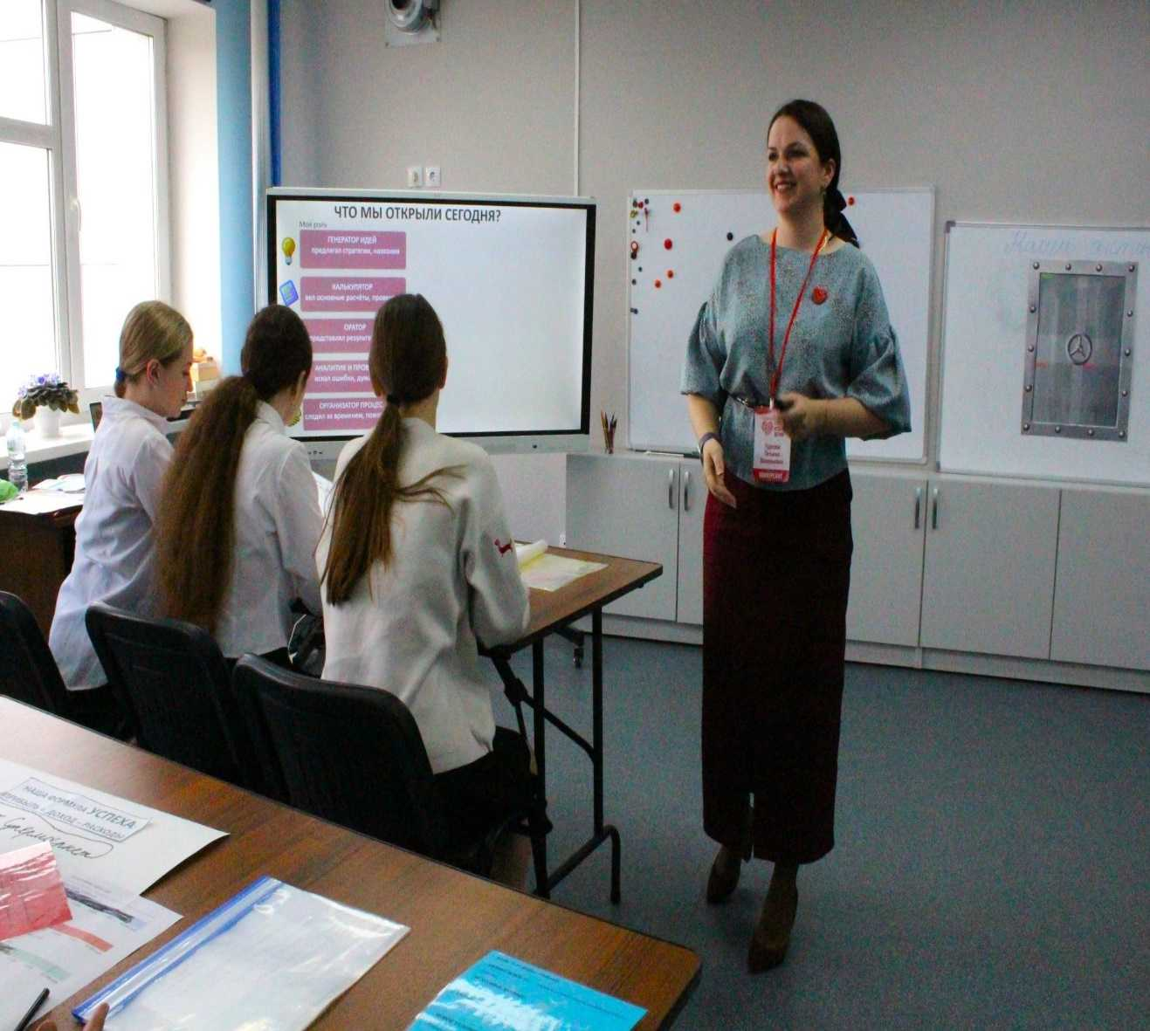
Семинар для педагогических работников образовательных организаций
«Особенности проведения открытого занятия»

Slide 4
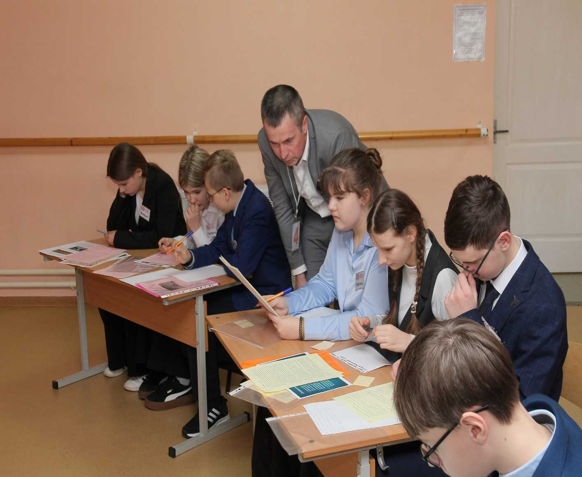
Открытое занятие для группы обучающихся
Цель конкурсного испытания – выявление профессиональных компетенций и мастерства конкурсанта в мотивации детей на образовательную деятельность в соответствии с задачами, содержанием и планируемыми результатами обучения по дополнительной общеобразовательной программе

Slide 5

Открытое занятие для группы обучающихся
«Твой путь к самореализации и успеху»
Мотивация - это совокупность внутренних и внешних движущих сил, которые побуждают человека к деятельности, придают этой деятельности направленность, ориентированную на достижение цели.
Ключевые проявления мастерства
Владение методиками мотивации
Гибкое сочетание приемов
Создание условий для самостоятельности
Удержание внимания и
познавательной активности

Slide 6
Открытое занятие для группы обучающихся
«Твой путь к самореализации и успеху»
Особенности открытого занятия
5.Умение обеспечить целостность и завершенность открытого занятия, оригинальность формы его проведения и получение обратной связи от участников
1. Публичность
5.Умение обеспечить целостность и завершенность открытого занятия, оригинальность формы его проведения и получение обратной связи от участников
1.Умение вовлечь участников открытого занятия в конструктивный диалог, создать благоприятный психологический климат и достичь планируемого результата
3.Умение представить эффективные практики методического сопровождения профориентации обучающихся при реализации ДОП
2.Умение представить педагогически обоснованные и эффективные формы, методы, средства и приемы обучения и воспитания детей в рамках ДОП
2. Структурированность
3. Образовательная направленность
4.Умение дифференцировать и предъявлять новые профессиональные компетенции по внедрению новых форм в обучение и воспитание детей по ДОП
4. Демонстративность и инновационность
1.Умение вовлечь участников открытого занятия в конструктивный диалог, создать благоприятный психологический климат и достичь планируемого результата
1.Умение вовлечь участников открытого занятия в конструктивный диалог, создать благоприятный психологический климат и достичь планируемого результата
5. Интерактивность
5.Умение обеспечить целостность и завершенность открытого занятия, оригинальность формы его проведения и получение обратной связи от участников
6. Эмоциональная атмосфера
7. Результативность
8. Соответствие заданной теме и критериям оценки

Slide 7
Открытое занятие для группы обучающихся
«Твой путь к самореализации и успеху»
Рекомендации по подготовки и организации
открытого занятия
1. | Определить цель
2. | Отобрать и структурировать содержание
3. | Подобрать методы и приемы
4. | Продумать управление деятельностью обучающихся
5. | Выстроить баланс фронтального и индивидуального взаимодействия
6. | Подобрать оснащение

Slide 8

Открытое занятие для группы обучающихся
Требования к конкурсному испытанию:
продолжительность – 30 минут;
самоанализ – не более 5 минут;
не допускается использование подготовленных письменных
тезисов самоанализа;
оказание помощи в проведении открытого занятия не предусмотрено;
группа детей-участников в количестве от 8 человек

Slide 9
Открытое занятие для группы обучающихся
Критерии оценки (мах. – 30 б.)
Умение вовлечь участников открытого занятия в конструктивный диалог, создать
благоприятный психологический климат и достичь планируемого результата.
2. Умение представить педагогически обоснованные и эффективные формы, методы, средства и приемы обучения и воспитания детей в рамках ДОП.
3. Умение представить эффективные практики методического сопровождения профориентации обучающихся при реализации ДОП.
4. Умение дифференцировать и предъявлять новые профессиональные компетенции по внедрению новых форм в обучение и воспитание детей по ДОП.
5. Умение обеспечить целостность и завершенность открытого занятия, оригинальность формы его проведения и получение обратной связи от участников.
6. Умение анализировать открытое занятие для установления соответствия содержания, методов и средств поставленным целям и задачам.

Slide 10
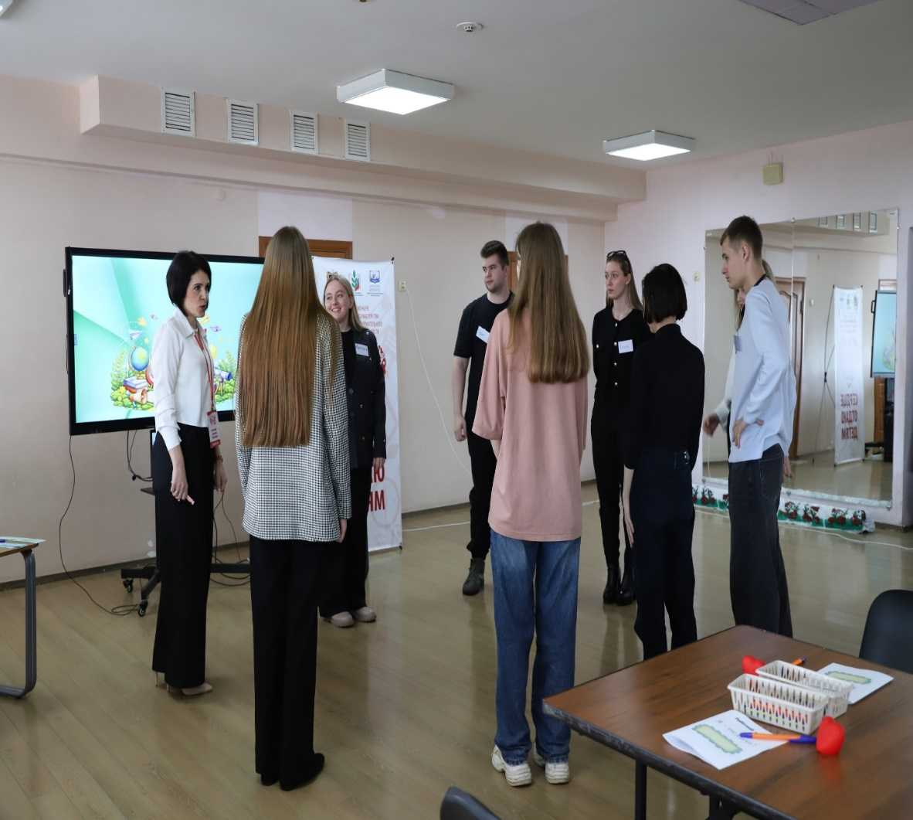
Семинар для педагогических работников образовательных организаций
«Особенности проведения открытого мастер-класса»

Slide 11
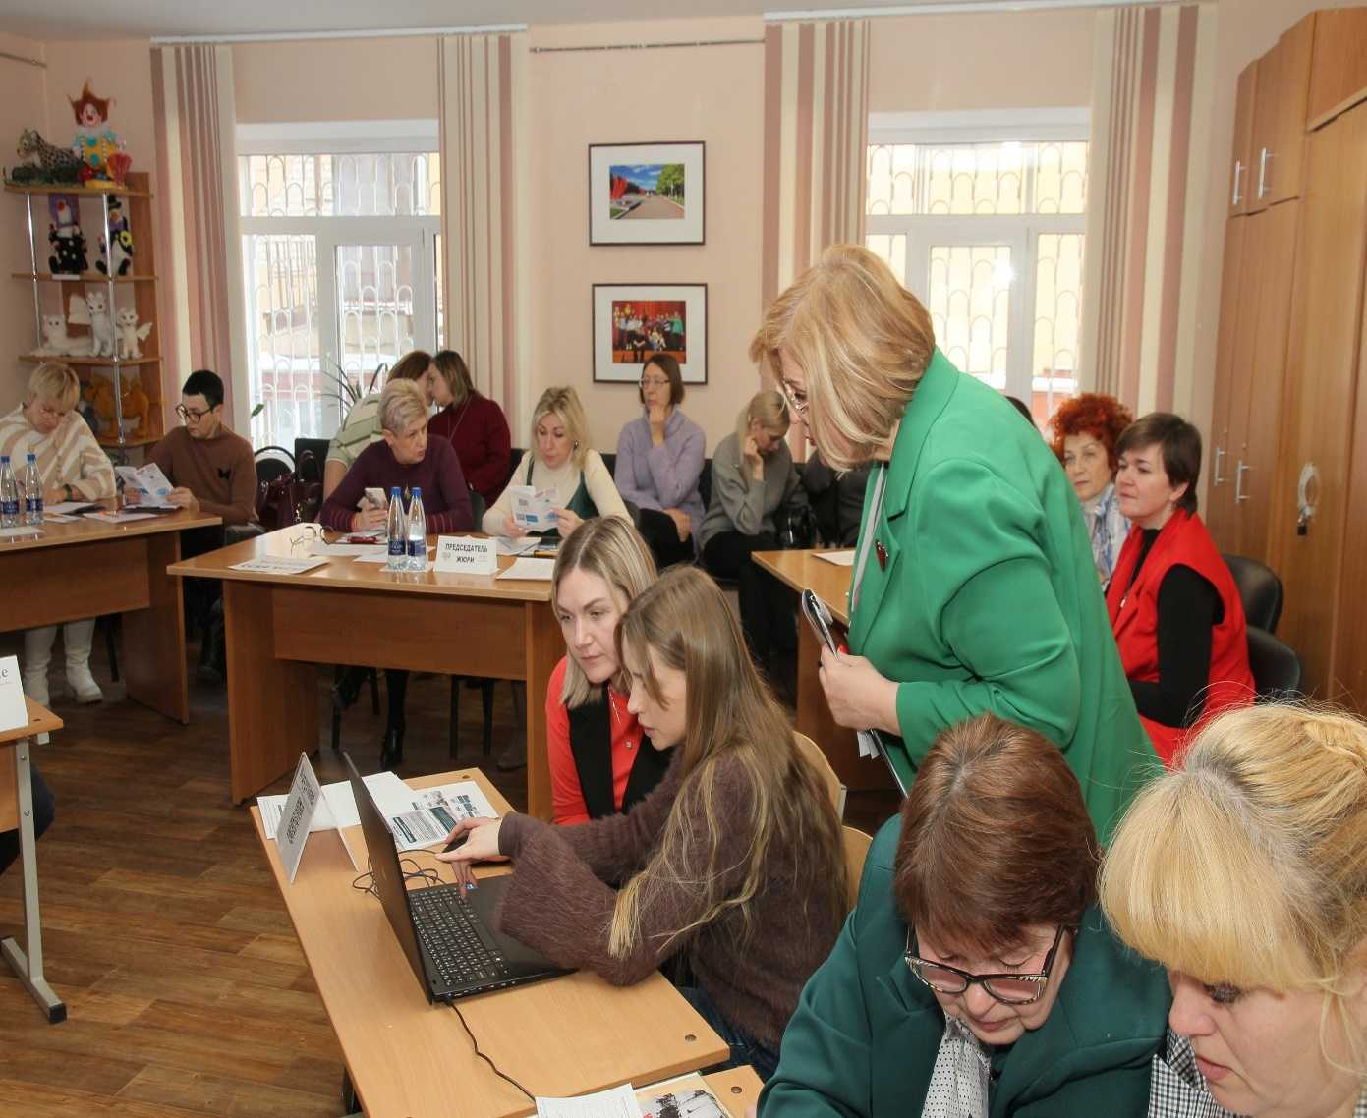
Мастер-класс для группы педагогов/студентов
«Твой путь к самореализации и успеху»
Мастер-класс – форма передачи уникального педагогического опыта путем демонстрация наиболее эффективных технологий, методов приемов, форм деятельности в освоении определенного содержания при активной роли всех участников мастер-класса.
Цель конкурсного испытания – выявление профессиональных знаний, компетенций и мастерства конкурсанта по организационно-методическому сопровождению образовательной деятельности наставляемых и/или развитию их профессиональных компетенций.

Slide 12
Алгоритм технологии проведения мастер-класса
Презентация педагогического опыта
  Обоснование основной идеи методики
  Характеристика результативности методики
Представление системы занятий
  Описание системы занятий в рамках методики
  Определение основных рассматриваемых приемов
Практическая часть. Проведение имитационной игры-занятия
  Показ методик, приемов, техник в рамках игры-занятия с фокус-группой
Моделирование. Афиширование результатов
  Выполнение участниками самостоятельной работы по созданию модели занятия с применением данной методики
  Представление результатов самостоятельной работы
Рефлексия
  Обсуждение результатов совместной деятельности, возможности тиражирования данной методики

Slide 13
Показатель качества современного мастер-класса
4.Умение представить педагогически обоснованные и эффективные формы, методы, средства и приемы обучения и воспитания для применения наставляемыми в их профессиональной деятельности
3.Умение отрефлексировать и представить эффективные практики наставничества
1. Презентативность
5. Умение обеспечить целостность и завершенность мастер-класса, оригинальность формы его проведения и получение обратной связи от участников
4. Умение представить педагогически обоснованные и эффективные формы методы, средства и приемы обучения и воспитания для применения наставляемыми в их профессиональной деятельности
1. Понимание основных тенденций, приоритетных задач и современных технологий в воспитании и обучении детей
2. Прогрессивность
2. Умение вовлечь участников мастер-класса в конструктивный диалог, создать благоприятный психологический климат и достичь планируемого результата
3. Мотивированность
5. Умение обеспечить целостность и завершенность мастер-класса, оригинальность формы его проведения и получение обратной связи от участников
4. Умение представить педагогически обоснованные и эффективные формы, методы, средства и приемы обучения и воспитания для применения наставляемыми в их профессиональной деятельности
4. Технологичность
5. Умение обеспечить целостность и завершенность мастер-класса, оригинальность формы его проведения и получение обратной связи от участников
6. Умение анализировать открытый мастер-класс для установления соответствия содержания, методов и средств поставленным целям и задачам
5. Эффективность
6. Общая культура наставника

Slide 14

Основные тенденции, приоритетные задачи современных технологий в воспитании и обучении детей
Концепция развития дополнительного образования детей до 2030 года
утверждена распоряжением Правительства РФ от 31.03.2022 № 678-р
«Методические рекомендации по формированию механизмов обновления содержания, методов и технологий обучения в системе дополнительного образования детей, направленных на повышение качества дополнительного образования детей, в том числе включение компонентов, обеспечивающих формирование функциональной грамотности и компетентностей, связанных с эмоциональным, физическим, интеллектуальным, духовным развитием человека – письмо Минпросвещения России от 29.09.2023 № АБ-3935/06 «О направлении методических рекомендаций»
«Методические рекомендации по разработке дополнительных общеразвивающих программ, в том числе в части интеграции с учебными предметами «Труд (технология)», «Музыка», «Изобразительное искусство», «Физическая кудьтура»
от 23.01.2026 №АБ-254/06

Slide 15
Мастер-класс для группы педагогов/студентов «Твой путь к самореализации и успеху»
Требования к конкурсному испытанию:
продолжительность – 30 минут;
самоанализ – не более 5 минут;
не допускается использование подготовленных письменных тезисов самоанализа;
оказание помощи в проведении мастер-класса не предусмотрено;
группа участников мастер-класса в количестве 8 человек

Slide 16
Мастер-класс для группы педагогов/студентов «Твой путь к самореализации и успеху»
Критерии оценки (мах. – 30 б.)
Понимание основных тенденций, приоритетных задач и современных технологий в
воспитании и обучении детей.
2. Умение вовлечь участников мастер-класса в конструктивный диалог, создать благоприятный психологический климат и достичь планируемого результата.
3. Умение отрефлексировать и представить эффективные практики наставничества.
4. Умение представить педагогически обоснованные и эффективные формы, методы, средства и приемы обучения. и воспитания для применения наставляемыми в их профессиональной деятельности.
5. Умение обеспечить целостность и завершенность мастер-класса, оригинальность формы его проведения и получение обратной связи от участников.
6. Умение анализировать открытый мастер-класс для установления соответствия содержания, методов и средств поставленным целям и задачам.

